Slide 1
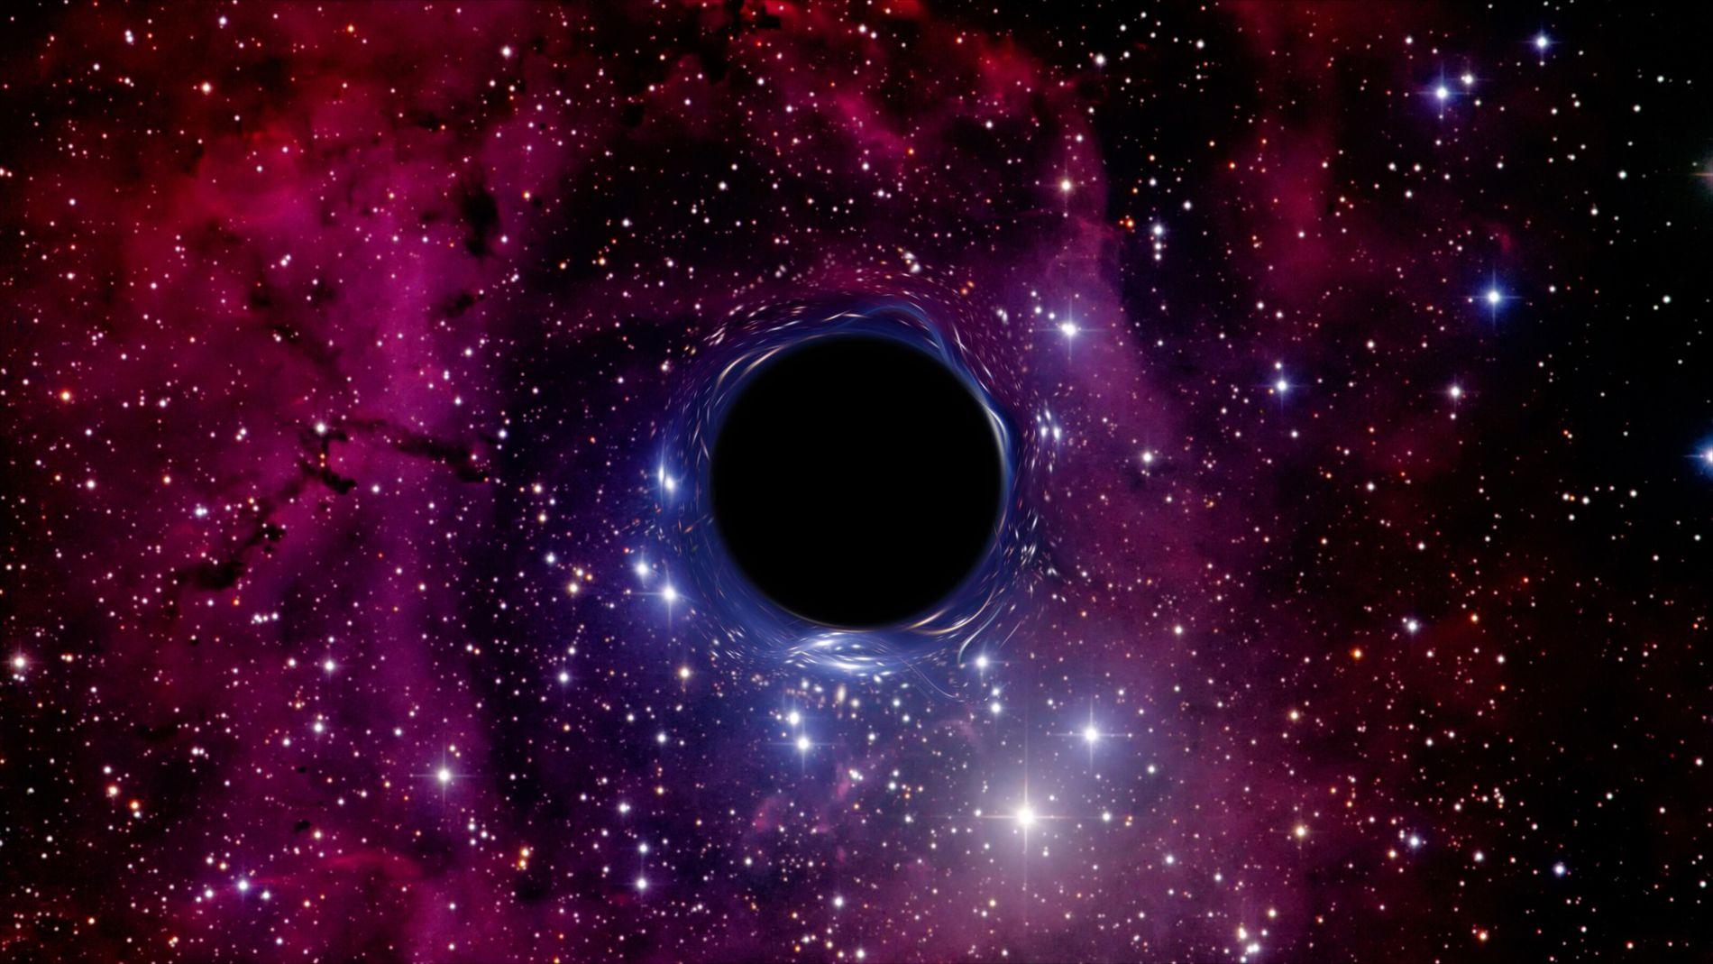
Crne rupe u svemiru

Slide 2

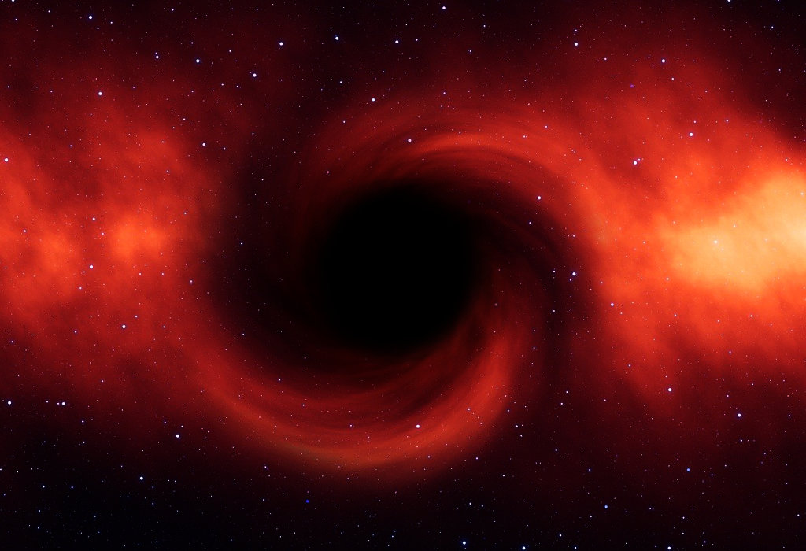

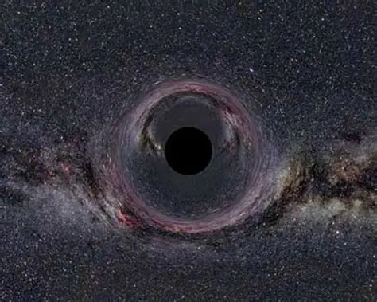


Što su crne rupe?
Crne rupe su svemirski objekti s izuzetno jakom gravitacijom iz koje ništa, pa ni svjetlost, ne može pobjeći

Slide 3
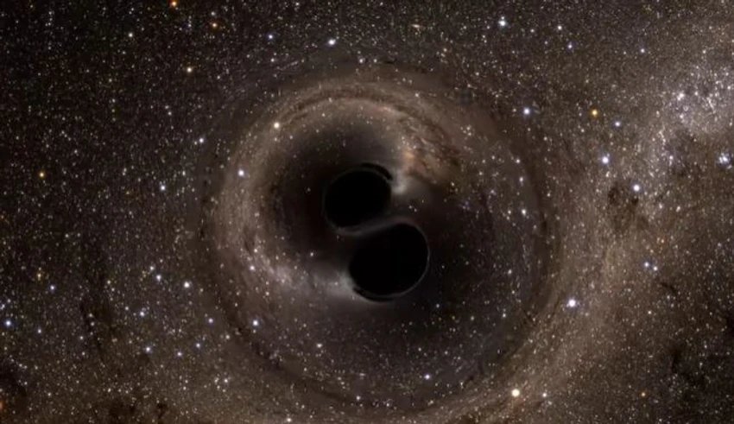


Kako nastaju?
Nastaju eksplodiranjem zvijezda (supernova)
Jezgra se skupi u jako malu i tešku točku
Ima tako jaku gravitaciju pa svijetlost ne može izaći iz nje

Slide 4
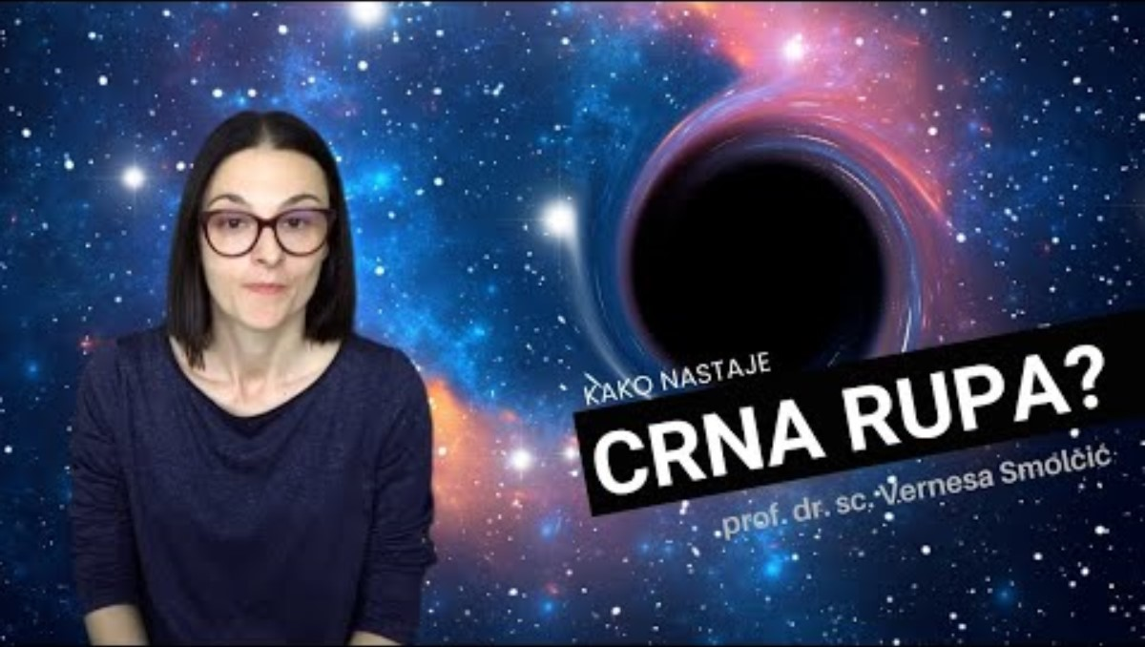
Kratki videozapis
https://youtu.be/FfEDlzByHFQ?si=kbQokrBbM5H-pLXW

Slide 5




Gdje su nastale?
Nastaju nakon kolapsa masivnih zvijezda
U eksplozijama supernova – jezgra se uruši
Mogu nastati i pri sudarima neutronskih zvijezda
Supermasivne crne rupe su u središtima galaksija
Postoje i primordialne teorije – crne rupe iz ranog svemira

Slide 6


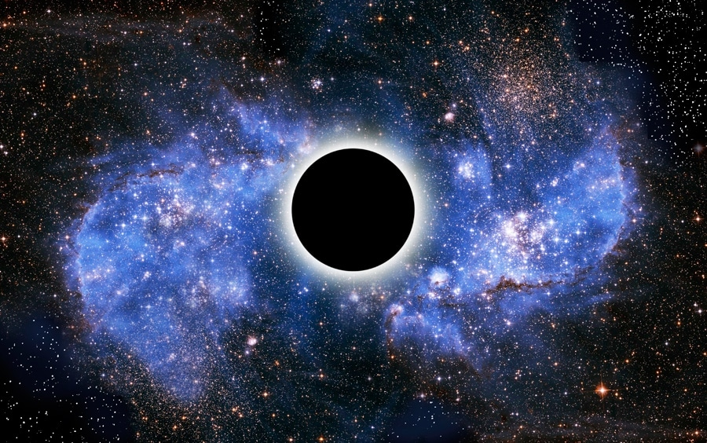

Vrijeme?
Einsteinova teorija relativnosti kaže da vrijeme ne teče jednako svugdje.
U blizini vrlo jakog gravitacijskog polja – poput oko crne rupe – vrijeme usporava u usporedbi s vremenom dalje od nje.

Slide 7


Kako I kada su otkrivene?
Sagittarius A*
Otkrivena: 1974. pomoću radioteleskopa
Zaključeno: da sve orbite ukazuju na masivan nevidljiv objekt
Prva slika: horizonta događaja snimljena 2022. (Event Horizon Telescope)
Gaia BH1 – Najbliža crna rupa
Otkrivena: 2023.
Podaci :iz svemirske misije Gaia (ESA)
Primijećen: "ljuljajući" pokret zvijezde – orbitira oko nevidljivog objekta
Zaključeno: da se radi o neaktivnoj crnoj rupi (~10× masa Sunca)
Cygnus X-1 – Prva potvrđena crna rupa
Otkrivena: 1964. (rendgenski signal), potvrđena 1971.
Otkriven: teleskopom na suborbitalnoj raketi
Pokazalo: se da zvijezda orbitira oko nevidljivog masivnog objekta
Prva jaka znanstvena potvrda postojanja crnih rupa

Slide 8
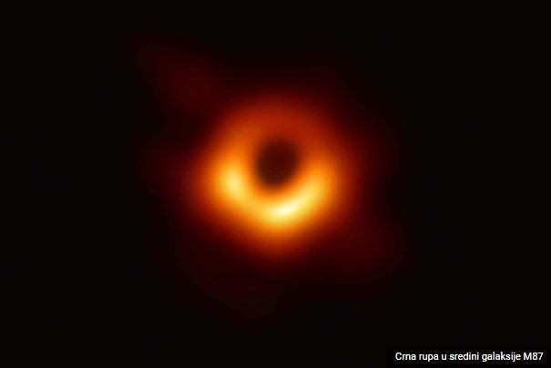

Prva slika crne rupe
10. travnja 2019.
galaksiji M87, oko 55 milijuna svjetlosnih godina

Slide 9


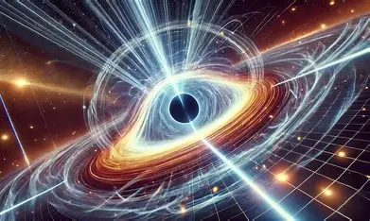
?
Mogu li nas progutati?
Teoretski da, ali vrlo mala vjerojatnost
Ne “usisavaju” sve – djeluju kao normalna masa
Najbliže crne rupe su daleko
Nijedna nije na putu prema Zemlji
Zemlja je sigurna

Slide 10




Najbliža crna rupa Zemlji
Naziv crne rupe | Udaljenost od Zemlje | Masivnost | Zvjezdani sustav | Napomena
Gaia BH1 | ~1560 svjetlosnih godina | ~10× masa Sunca | Zvijezda slična Suncu | Najbliža poznata crna rupa (otkrivena 2023.)

Slide 11



Grada crne rupe
1. Singularnost
Središte crne rupe gdje je materija zbijena u beskonačno malu točku.
2. Horizont događaja
Granica crne rupe – kada nešto prijeđe taj rub, nema povratka, čak ni za svjetlost.
3. Ergosfera (samo kod rotirajućih crnih rupa)
Zona izvan horizonta događaja gdje prostor-vrijeme rotira s crnom rupom.
4. Akrecijski disk
Vrući disk materije oko crne rupe koji svijetli dok se materija uvlači unutra.

Slide 12
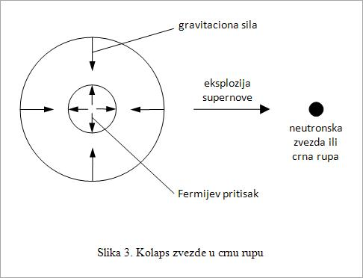
Horizont dogadaja – granica iza koje ništa, ni svjetlost, ne može pobjeci.
Akrecijski disk – vruci plin i materijal koji kruže oko crne rupe prije nego što budu «usisani».
Singularnost – središte crne rupe gdje su gustoce ekstremne (u praksi: teorijski pojam).
Mlazovi/Jetovi – (ako ih ima) materijal koji biva izbacen iz blizine crne rupe velikom brzinom.
Gravitacijska sila
Eksplozija supernove
Neutronska zvijezda ili crna rupa
Fermijev tlak
Slika 3. Kolaps zvijezde u crnu rupu

Slide 13



Kviz
1.Što je crna rupa?
A) Planeta bez svjetla
B) Zvijezda koja gori jako brzo
C) Regija svemira s jakom gravitacijom iz koje ništa ne može pobjeci
D) Tamna rupa u svemiru

Slide 14
2. Kako nastaje crna rupa?
Kad planeta eksplodira
B) Kad se galaksija raspadne
C) Kad masivna zvijezda umre i uruši se
D) Kad se sudare dvije komete

Slide 15

3. Koja je najbliža poznata crna rupa Zemlji?
A) Sagittarius A*
B) Cygnus X-1
C) Gaia BH1
D) Andromeda X

Slide 16
4.Kako se zove granica oko crne rupe iz koje ništa ne može pobjeci?
Svjetlosni prsten
B) Dogadajni horizont
C) Kozmicki zid
D) Gravitacijski pojas

Slide 17
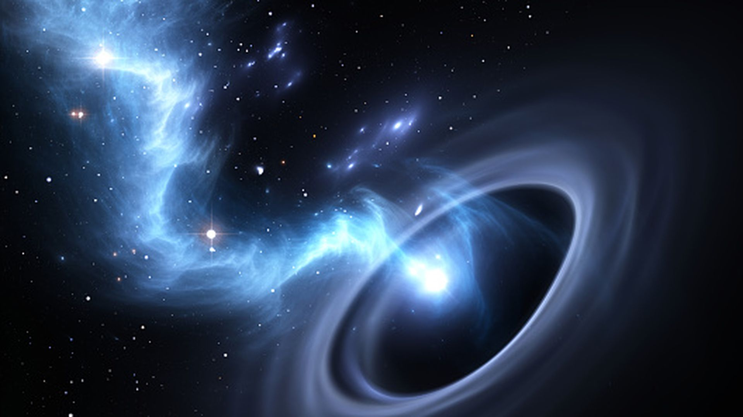
Hvala na pažnji!
Datum:22.10.2025
Podaci: Wikipedija, Hrvatska ekipedija,Google
Karla Vizec 8.n

